Slide 1
UNIVERSITA’ DEGLI STUDI DI MODENA E REGGIO EMILIA CORSO DI LAUREA IN INGEGNERIA INFORMATICA
STUDIO, SIMULAZIONE E VALUTAZIONE DI UN ALGORITMO V2V PER LO SCAMBIO DI INFORMAZIONI
TESI DI LAUREA DI: MATTEO PERGOLA
RELATORE: PROF. FEDERICA ANDREOLI
CORRELATORI: ING. LUCA CARAFOLI E PROF. RICCARDO MARTOGLIA
Notes:
Buongiorno a tutti sono Matteo Pergola.
Vi presento la mia tesi di laurea intitolata Studio, Simulazione e Valutazione di un Algoritmo Vehicle-to-Vehicle per lo scambio di informazioni.

Slide 2
STUDIO, SIMULAZIONE E VALUTAZIONE DI UN ALGORITMO V2V PER LO SCAMBIO DI INFORMAZIONI
Introduzione progetto Pegasus e obiettivo della tesi
Algoritmo proposto e stato dell’arte
Scenario di riferimento
Sperimentazione
Conclusioni e sviluppi futuri
Notes:
Durante la presentazioe introdurro’ il Progetto Pegasus, l’obiettivo della tesi, gli algoritmi usati, la loro sperimentazione e quindi le conclusioni.

Slide 3
INTRODUZIONE
Stato attuale del traffico:
Elevato numero di incidenti
Consumo eccessivo di carburante
Inquinamento acustico e ambientale
Generale stato di congestione
Nuovi concetti di mobilita’ e trasporti promossi nel 7° Programma Quadro dell’UE
Sviluppo di ricerche per un sistema di trasporto intelligente (ITS) dove definire le tecnonologie dell’informazione e della comunicazione (ICT) da integrare
Notes:
Attualmente nella rete stradale si verifica un elevato numero di incidenti, si registra un eccessivo consumo di carburante che porta la presenza di un alto inquinamento acustico e ambientale, quindi la rete stradale si ritrova in uno stato generale di congestione.
CLICK
Per affrontare questa questa situazione sono stati introdotti nuovi concetti di mobilita’ e di trasporto nel settimo programma quadro europeo. Il programma quadro rappresenta il principale strumento dell’Unione Europea per attuare la politica comunitaria in materia scientifica e tecnologica. L’obiettivo politico perseguito e’ quello di favorire le cooperazioni tra i Paesi eropei per sfruttare al meglio i rapporti internazionali.
In particolare si sviluppata la ricerca per un sistema di trasporto intelligente ITS, Intelligent Transport System, in cui definire le tecnologie dell’informazione e della comunicazione da integrare ICT, Information Comunication Technology.

Slide 4
PROGETTO PEGASUS
Progetto Industria 2015 a cui partecipa
l’ISGroup nell’unità IEIIT-CNR
ProgEtto per la Gestione della mobilita’
Attraverso Sistemi infotelematici per l’ambito Urbano
per la Sicurezza di passeggeri, veicoli e merci
OBIETTIVO: Sviluppare un sistema di trasporto intelligente
per una gestione del traffico efficente
e per migliorare la sicurezza stradale
Tramite l’uso di una piattaforma infotelematica
in cui ogni veicolo e’ equipaggiato con una OBU:
On Board Unit
Notes:
Il Progetto Pegasus ha come obiettivo proprio quello di sviluppare un sistema di trasporto intelligente per una gestione del traffico efficente e per migliorare la sicurezza stradale. Pegasus fa parte del Progetto Industria 2015 a cui partecipa l’isgroup nell’unita’ IEIIT-CNR, Istituto di Elettronica e di Ingegneria dell'Informazione e delle Telecomunicazioni nel Consiglio Nazionale delle Ricerche. Il Progetto Industria 2015 stabilisce le linee strategiche per lo sviluppo e la competività del sistema produttivo italiano nel medio periodo.
Pegasus si basa su una struttura infotelematica in cui ogni veicolo e’ equipaggiato con una OBU: On Board Unit.

Slide 5
PROGETTO PEGASUS
Scenario di riferimento
BTS
Infrastructured Network
Ogni veicolo tramite l’OBU
invia e riceve dati dalla centrale
Due differenti tipi di comunicazione
1) V2I Vehicle-to-Infrastructure
2) V2V Vehicle-to-Vehicle
Il Centro di Controllo riceve i dati,
li salva, e gestisce i messaggi
scambiati con le OBU
Il Centro di Controllo comunica tramite la rete GPRS
OBU
BTS
Control
Centre
ad-hoc multi-hop V2V communication
V2I communication
GPS unit
Accel unit
GPRS V2I unit
WiFi V2V unit
Real-time comms
engine
Smart navigation
engine
Maps &
real-time
data
User interface
OBU: On Board Unit
Notes:
Potete vedere lo scenario di riferimento.
Si nota subito che l’OBU permette di far comunicare un veicolo con la centrale usando l’antenna GPRS, e inoltre l’OBU permette anche la comunicazione tra altre OBU sfruttando la connessione wifi. Si puo’ quindi parlare di comunicazioni V2I, Vehicol-to-Infrastructure, e V2V Vehicle-to-Vehicle.
Infine si sottilina che il Centro di Controllo riceve i dati da ogni OBU in modo da elaborarli e valutare la spedizioni nella rete di nuovi messaggi, usando una connessione GPRS.

Slide 6
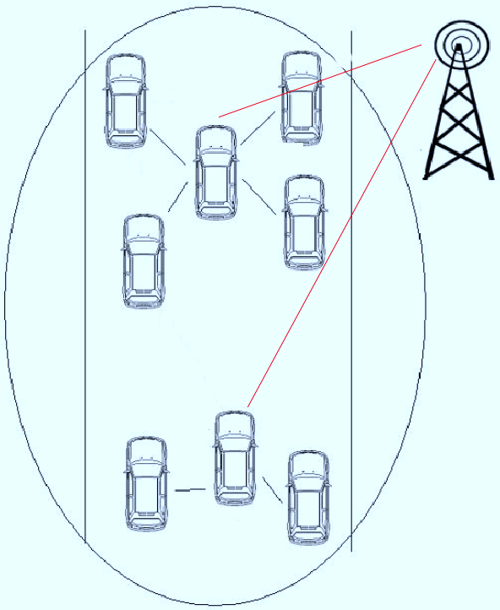
OBIETTIVO DELLA TESI
L’uso della rete GPRS porta degli alti costi di trasmissione dati
tra ogni veicolo e il Centro di Controllo
Uso di tecniche comunication-saving
per minimizzare le comunicazioni
Strategia di comunicazione ibrida
Le comunicazioni V2V riducono il carico V2I
Combinazione e selezione dinamica di:
Tecniche di comunication-saving V2V
Tecniche di comunication-saving V2I
Notes:
Uno dei principali problemi che si riscontra in questo contesto e’ l’elevato costo di trasmissione dati causato dalla connessione GPRS.
CLICK
E’ quindi stato studiato l’uso di tecniche comunicatio-saving per minimizzare le comunicazioni verso la centrale. In particolare sono state studiate strategie di comunicazione ibrida combinando dinamicamente le comunicazioni Vehicle-to-Vehicle e Vehicle-to-Infrastructure, tutto al fine di ridurre il carico delle comunicazioni Vehicle-to-Infrastructure.
Si vede in figura una comunicazione ibrida Vehicle-to-Vehicle e Vehicle-to-Infrastructure in cui solo due veicoli comunicano alla centrale, e non tutti i veicoli presenti.

Slide 7
OBIETTIVO DELLA TESI
Tecniche comunication-saving nella comunicazione V2V
I veicoli sfruttano la connessione WiFi gratuita per:
Auto-organizzarsi dinamicamente in cluster
Aggregare i loro dati
Minimizzare le comunicazioni V2I (minimizzare i costi)
Auto-organizzazione delle OBU vicine in cluster:
Essenziale in questo ambiente ampiamente dinamico
I Cluster Member (CM) comunicano con il loro Cluster Head CH
I CH comunicano alla Centrale di Controllo
Le comunicazioni intra-cluster sono immediate (per esempio notifica di incidente)
Protocolli di aggregazione dinamica distribuita interne al cluster per stimare misure utili :
Non si assume un’infrastruttura di routing
Dynamic Counting
Distributed Averaging
OBIETTIVO: Studiare, implementare e valutare un nuovo algoritmo di clustering in grado di affrontare l’alta dinamicità della rete e cercare al tempo stesso una stabilità nei cluster
Notes:
Le tecniche di comunication saving Vehicle-to-Vehicle sfruttano la connessione wifi gratuita delle OBU per determinare un auto organizzazione delle OBU in cluster, andando a sfruttare protocolli di aggregazione dinamica ditribuita. Da qui si e’ definito l’obiettivo della tesi, cioe’: studiare, implementare e valutare un nuovo algoritmo di clustering in grado di affrontare l’alta dinamicita’ della rete e cercare al tempo stesso una stablita’ nei cluster. Per raggiungure l’obiettivo della tesi si e’ partiti dall’analisi di un algoritmo gia’ presente in letteratura.

Slide 8
STUDIO, SIMULAZIONE E VALUTAZIONE DI UN ALGORITMO V2V PER LO SCAMBIO DI INFORMAZIONI
Introduzione progetto Pegasus e obiettivo della tesi
Algoritmo proposto e stato dell’arte
Scenario di riferimento
Sperimentazione
Conclusioni e sviluppi futuri
Notes:
In questa sezione della tesi vi mostro l’algoritmo sviluppato.

Slide 9
ALGORITMO ALLO STATO DELL’ARTE
L’agoritmo si base su due fasi:
Fase 1:
Ogni veicolo genera
una probabilita' casuale di elezione
come CH
Fase 2:
I veicoli tramite la WiFi scambiano la loro probabilita’
Viene eletto CH ogni veicolo con probabilita’ maggiore rispetto a tutti i suoi vicini, i quali diventano suoi CM
I veicoli isolati nel raggio WiFi diventano automaticamente CH
0,5
0,6
0,9
D
A
0,1
C
E
0,2
B
0,5
0,3
F
G
I
0,2
H
0,8
Esempio Fase 1
Notes:
Per prima cosa e’ si analliza l’algoritmo allo stato dell’arte suddiviso in due fasi.
Nella prima fase ogni veicolo genera una probabilita’ casuale di elezione come cluster head, nella figura sono mostrate queste probabilita’.
Successivamente nella seconda fase l’algortimo determina l’elezione dei cluster head. Esattamente se un veicolo nella relativa portata wifi ha la probabilita’ maggiore tra i suoi vicini viene eletto come cluster head, e cio’ determina anche l’elezione dei corrispondenti cluster member, inoltre veicoli isolati nel raggio wifi si auto eleggono autamaticamente cluster head.

Slide 10
ALGORITMO ALLO STATO DELL’ARTE
L’agoritmo si base su due fasi:
Fase 1:
Ogni veicolo genera
una probabilita' casuale di elezione
come CH
Fase 2:
I veicoli tramite la WiFi scambiano la loro probabilita’
Viene eletto CH ogni veicolo con probabilita’ maggiore rispetto a tutti i suoi vicini, i quali diventano suoi CM
I veicoli isolati nel raggio WiFi diventano automaticamente CH
CM di A
CM di D
CH
CH
D
A
CM di D
C
E
FN 0,3
B
CH
CM di H
F
G
I
FN 0,2
H
CH
Esempio Fase 2
Notes:
Si arriva quindi alla nuova situazione in figura, tramite la seconda fase.

Slide 11
ALGORITMO ALLO STATO DELL’ARTE
Possono essere presenti veicoli
che non sono stati eletti ne’ CH ne’ CM
Quindi si ripete la seconda fase,
finche ogni veicolo e’ CM o CH, cioe’:
Fase 2:
I veicoli tramite la WiFi scambiano la loro probabilita’
Viene eletto CH ogni veicolo con probabilita’ maggiore rispetto a tutti i suoi vicini, i quali diventano suoi CM
I veicoli isolati nel raggio WiFi diventano automaticamente CH
CM di A
CM di D
CH
CH
D
A
CM di D
C
E
FN 0,3
B
CH
CM di H
F
G
I
FN 0,2
H
CH
Esempio Fase 2
Notes:
In questa situazione e’ evidente la presenza di veicoli che non sono eletti ne’ come cluster head ne’ come cluster member, e per convenzione vengono chiamati FN.
Quindi si ripete la seconda fase dell’algoritmo finche ogni veicolo e’ cluster head o cluster member.

Slide 12
ALGORITMO ALLO STATO DELL’ARTE
Possono essere presenti veicoli
che non sono stati eletti ne’ CH ne’ CM
Quindi si ripete la seconda fase,
finche ogni veicolo e’ CM o CH, cioe’:
Fase 2:
I veicoli tramite la WiFi scambiano la loro probabilita’
Viene eletto CH ogni veicolo con probabilita’ maggiore rispetto a tutti i suoi vicini, i quali diventano suoi CM
I veicoli isolati nel raggio WiFi diventano automaticamente CH
CM di A
CM di D
CM di B
CH
CH
D
A
CM di D
C
E
CH
CM di H
CM di F
CM di B
B
CH
F
G
I
CH
H
CH
Esempio RipetizioneFase 2
Notes:
A questo punto e’ terminata l’elezione di tutti i cluster head e i cluster member.

Slide 13
ALGORITMO PROPOSTO
L’agoritmo si base su due fasi:
Fase 1:
Ogni veicolo memorizza il numero di
vicini visti nella portata WiFi e genera
una probabilita’ casuale di elezione
come CH
Fase 2:
I veicoli tramite la WiFi scambiano la loro probabilita’
Viene eletto CH ogni veicolo che vede il maggior numero di vicini, e in caso di parita’ di veicoli visti, l’elezione si confronta con la probabilita’ maggiore, a seguire si eleggono i vari CM
I veicoli isolati nel raggio WiFi diventano automaticamente CH
( 4 ; 0,5 )
( 2 ; 0,6 )
( 1 ; 0,9 )
D
( 2 ; 0,1 )
A
C
E
( 2 ; 0,2 )
B
( 0 ; 0,5 )
( 3 ; 0,3 )
( 1 ; 0,2 )
F
G
I
H
( 1 ; 0,8 )
Esempio Fase 1
Notes:
Ora vi mostro l’algoritmo proposto, anch’esso suddiviso in due fasi.
Nellla prima ogni OBU genera casasulamente una sua probabilita’ di elezione come cluster head e inoltre ogni OBU memorizza il numero di vicini nella portata wifi. In figura e’ mostrato cio’ che avviene.
Successivamente si entra nella seconda fase dell’algoritmo che consiste nell’elezione dei cluster head. Qui se un veicolo vede il maggior numero di vicini tra le OBU nella sua portata wifi diventa cluster head, e determina quindi l’elezione dei rispettivi cluster member. Se un veicolo si trova ad avere il massimo numero di veicoli visti pari a quello di un altro veicolo nella sua portata wifi, allora si continua a ricercare la probabilita’ piu’ alta per determinare l’elezione di un veicolo come cluster head. Anche qui veicoli isolati si auto eleggono cluster head.

Slide 14
ALGORITMO PROPOSTO
L’agoritmo si base su due fasi:
Fase 1:
Ogni veicolo memorizza il numero di
vicini visti nella portata WiFi e genera
una probabilita’ casuale di elezione
come CH
Fase 2:
I veicoli tramite la WiFi scambiano la loro probabilita’
Viene eletto CH ogni veicolo che vede il maggior numero di vicini, e in caso di parita’ di veicoli visti, l’elezione si confronta con la probabilita’ maggiore, a seguire si eleggono i vari CM
I veicoli isolati nel raggio WiFi diventano automaticamente CH
CH
CM di C
D
CM di C
CM di C
A
C
CM di C
CM di G
E
B
CH
CH
CM di G
F
G
I
H
CM di G
Esempio Fase 2
Notes:
Ecco mostrati i risultati dell’elezione dei cluster head tramite la seconda fase.

Slide 15
ALGORITMO PROPOSTO
Possono essere presenti dei veicoli
che non sono stati eletti ne’ CH ne’ CM,
e come detto prima per l’algoritmo allo stato dell’arte, si risolvono ripetendo la seconda fase,
finche ogni veicolo e’ CM o CH
In questo esempio
non e’ sono presenti FN
CH
CM di C
D
CM di C
CM di C
A
C
CM di C
CM di G
E
B
CH
CH
CM di G
F
G
I
H
CM di G
Esempio Fase 2
Notes:
Come introdotto col primo algoritmo, anche qui possono essere presenti veicoli che non sono stati eletti ne’ come cluster head ne’ come cluster member, cioe’ FN. Per risolvere questa problema basta reiterare la seconda fase dell’algoritmo.
Nell’esempio non sono presenti FN.

Slide 16
ANALISI CMMCH
Dalla definizione degli algoritmi, e’ possibile che un CM sia assegnato a piu’ CH
e viene quindi chiamato CMMCH (cluster member multi cluster head).
Questa situazione non deve esserci, perche’ contro la politica di
communication-saving
Si usano le seguenti soluzioni
CMMCH:
CM di A
CM di D
CM di B
CH 0,6
Algoritrmo allo stato dell’arte:
I CMMCH sono assegnati al CH
con probabilita’ minore
CM di D
D
CH 0,9
A
C
E
CMMCH:
CM di H
CM di F
CM di B
CH 0,3
B
CH 0,5
F
G
I
Esempio CMMCH presenti
CH 0,2
H
CH 0,8
Notes:
Dagli esempi visti sui due algoritmi e’ stato ritrovato che un veicolo cluster member puo’ essere assegnato a piu’ cluster head, tale veicolo e’ denominato cluster member multi cluster head.
Questo non deve accadere in quanto va contro la politica di comunication saving ricercata.
Quindi si usano due soluzioni differenti negli algoritmi per risolvere i cluster member multi cluster head. Nell’algoritmo allo stato dell’arte un cluster member multi cluster head si assegna al solo cluster head che ha probabilita’ minore tra quelli visti.

Slide 17
ANALISI CMMCH
Dalla definizione degli algoritmi, e’ possibile che un CM sia assegnato a piu’ CH
e viene quindi chiamato CMMCH (cluster member multi cluster head).
Questa situazione non deve esserci, perche’ contro la politica di
communication-saving
Si usano le seguenti soluzioni
CM di B
CH 0,6
Algoritrmo allo stato dell’arte:
I CMMCH sono assegnati al CH
con probabilita’ minore
D
CM di D
CH 0,9
A
C
CH 0,3
E
B
CH 0,5
CM di F
F
G
I
Esempio CMMCH risolti
H
CH 0,8
CH 0,2
Notes:
Quindi si e’ risolta la situazione in questo modo.

Slide 18
ANALISI CMMCH
Dalla definizione degli algoritmi, e’ possibile che un CM sia assegnato a piu’ CH
e viene quindi chiamato CMMCH (cluster member multi cluster head).
Questa situazione non deve esserci, perche’ contro la politica di
communication-saving
Si usano le seguenti soluzioni
CH(4 ; 0,5 )
CM di C
CM di C
Algoritrmo proposto:
I CMMCH sono assegnati al CH
con minor numero
di veicoli visti e con
probabilita’ minore
D
A
CM di C
CMMCH:
CM di C
CM di G
C
E
B
CH( 0 ; 0,5 )
CH( 3 ; 0,3 )
F
G
I
Esempio CMMCH presenti
H
CM di G
CM di G
Notes:
Il problema dei cluster member multi cluster head nell’algoritmo proposto si risolve assegnando il cluster member multi cluster head al solo cluster head che vede il minor numero di veicoli e ha probabilita’ minore.

Slide 19
ANALISI CMMCH
Dalla definizione degli algoritmi, e’ possibile che un CM sia assegnato a piu’ CH
e viene quindi chiamato CMMCH (cluster member multi cluster head).
Questa situazione non deve esserci, perche’ contro la politica di
communication-saving
Si usano le seguenti soluzioni
CH ( 4 ; 0,5 )
CM di C
CM di C
D
CM di C
Algoritrmo proposto:
I CMMCH sono assegnati al CH
con minor numero
di veicoli visti e con
probabilita’ minore
A
C
E
CM di G
B
CH ( 0 ; 0,5 )
CH ( 3 ; 0,3 )
F
G
I
Esempio CMMCH risolti
H
CM di G
CM di G
Notes:
Quindi si e’ risolta la situazione in questo modo.

Slide 20
STUDIO, SIMULAZIONE E VALUTAZIONE DI UN ALGORITMO V2V PER LO SCAMBIO DI INFORMAZIONI
Introduzione progetto Pegasus e obiettivo della tesi
Algoritmo proposto e stato dell’arte
Scenario di riferimento
Sperimentazione
Conclusioni e sviluppi futuri
Notes:
Ora vi mostro lo scenario in cui sono stati testai gli algoritmi.

Slide 21
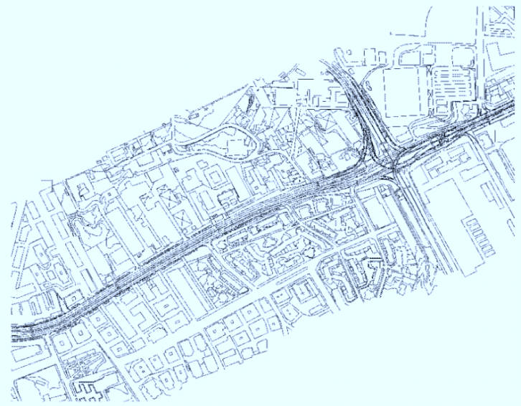
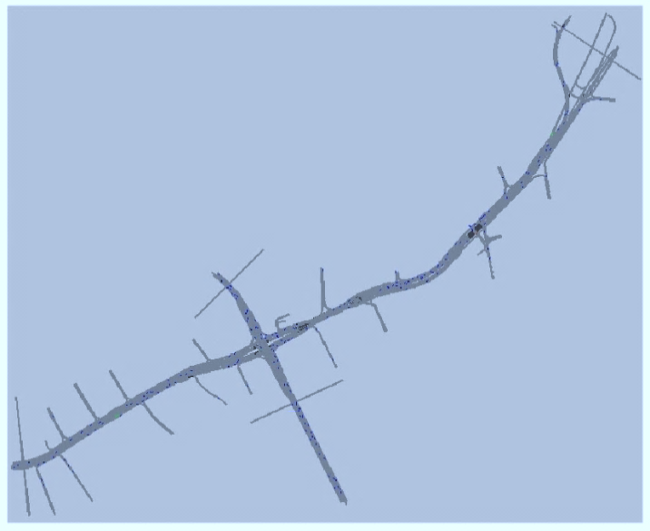
SCENARIO DI RIFERIMENTO
La simulazione degli algoritmi e’ stata realizzata sulla mappa di Roma,
in una variante del raccordo anulare, in Via Tiburtina nel tratto Via di Casal Bruciato Ponte Mammolo redatta
a Perugia nel 1999:
I dati di partenza della mappa sono stati ottenuti dal
microsimulatore Vissim
VISSIM:
Modello di microsimulazione dinamica della circolazione stradale, parte della linea di prodotti PTV Vision.
Mappa studiata
Durata della simulazione: 600 secondi
Passo di simulazione: 0,5 secondi
Mappa ottenuta da Vissim
Notes:
La simulazione degli algoritmi e’ stata realizzata sulla mappa di Roma in una variante del raccordo anulare, in Via Tiburtina nel tratto Via di Casal Bruciato Ponte Mammolo redatta a perugia nel 1999. La durata della simulazione e’ stata di 600 secondi con un passo di simulazione di mezzo secondo, un analisi temporale molto vicina alla continuita’ temporale.
CLICK
I dati della mappa: velocita’, coordinate, segmento di percorrenza etc etc, del veicolo sono stati ottenuti dal microsimulatore Vissim prodotto dalla PTV Vision.

Slide 22
STUDIO, SIMULAZIONE E VALUTAZIONE DI UN ALGORITMO V2V PER LO SCAMBIO DI INFORMAZIONI
Introduzione progetto Pegasus e obiettivo della tesi
Algoritmo proposto e stato dell’arte
Scenario di riferimento
Sperimentazione
Conclusioni e sviluppi futuri
Notes:
Entriamo nella sperimentazione fatta nella tesi.

Slide 23
SPERIMENTAZIONE
Per poter testare il nuovo algoritmo proposto, si e’ creato un simulatore in Java
per interfacciarsi con la mappa di Vissim e implementare quindi gli algoritmi.
Il simulatore in Java ha permesso di testare gli algoritmi al variare di:
Portata WiFi
Dell’OBU
Il raggio e’ stato cambiato nei
valori: 100 – 120 – 140 – 250 metri
Campionamento
della simulazione
Questo dato fisicamente corrisponde alla frequenza di scambio dati tra le OBU.
Il campionamento e’ stato cambiato nei valori:
0,5 – 1 – 2 – 4 – 8 secondi
Globalmente sono state effettuate 20 simulazioni differenti in cui:
→ Ogni simulazione ha generato 7 file
→ Ogni file e’ costituito da anche piu’ di 1200 righe per 15 colonne
Notes:
Per poter testare il nuovo algoritmo proposto, si e’ creato un simulatore in java per interfacciarsi con la mappa di Vissim e implementare quindi gli algoritmi. Il simulatore java ha permesso di testare gli algoritmi al variare di:
CLICK
Portata wifi con un raggio compreso tra 100 e 250 metri;
CLICK
Campionamento della simulazione con valori compresi tra 0,5 e 8 secondi. Fisicamente il campionamento corrisponde alla frequenza di scambio dati tra le obu;
CLICK
Da queste due variabili globabalmente sono state effettuate 20 simulazioni in cui ogni simulazione ha generato 7 file contenenti i risultati degli algoritmi e a sua volta ogni file creato e’ formato da circa 1200 righe per 15 colonne. Ora vi mostro alcuni dei risultati piu’ rilevanti ottenuti.

Slide 24
RISULTATI: campionamento 0,5 secondi e WiFi 100 metri
Analisi globale
Algoritmo proposto
Algoritmo allo stato dell’arte
Maggior tempo di permanenza di un CM nello stesso cluster
Minor cambi di dimensione di un CH
L’algoritmo proposto ha migliorato la stabilita’ dei cluster
Notes:
Con un campionamento di mezzo secondo e una copertura wifi di 100 metri, in primi due grafici a sinistra mostrano il tempo medio di permanenza di un cluster member nello stesso cluster head, mentre i secondi grafici a destra evidenziano il numero di cambi di dimensione verificati in un cluster head nel suo tempo di vita.
I grafici mostrano che l’algoritmo proposto gode di un maggior tempo di permanenza di un cluster member nello stesso cluster, e minor numero di cambi di dimensione del cluster quando un veicolo e’ eletto cluster head.
I vantaggi sono riferiti all’algoritmo gia’ presente in letteratura e quindi mostrano la migliore stabilita’ raggiunta.

Slide 25
RISULTATI: campionamento 0,5 secondi e WiFi 100 metri
Analisi globale
Algoritmo proposto
Algoritmo allo stato dell’arte
Maggior numero di CH mantenuti dagli step precedenti
Minor numero di CH isolati presenti ad ogni step
L’algoritmo proposto ha migliorato la stabilita’ dei cluster
Notes:
Analogamente ai grafici precedenti si mostra la maggior stabilita’ ottenuta con l’algoritmo proposto. In quanto i due grafici a sinistra mostrano le percentuali di cluster head mantenute dallo step precedente di simulazone e le percentuali dei nuovi cluster head eletti nello step di simulazione. Mentre i secondi grafici a destra mostrano le percentuali di cluster head isolati e non, sempre in un generico step della simulazione.
Quindi si nota il maggior numero di cluster head eletti mantenuti dagli step precenti della simulazione, e il minor numero di cluster head isolati presenti in ogni step della simulazione.

Slide 26
RISULTATI: campionamento 0,5 secondi e WiFi 100 metri
Analisi lungo gli step di simulazione
→ Continuita’ dell’algoritmo nella rete dinamica
ALGORITMO PROPOSTO
ALGORITMO ALLO STATO DELL’ARTE
Minor numero di CH eletti
Minor numero di CH isolati eletti
ALGORITMO PROPOSTO
ALGORITMO ALLO STATO DELL’ARTE
Minor numero di nuovi CH eletti ad ogni step
Maggior numero di CH mantenuti dagli step precedenti
Notes:
Questi due grafici mostrano un analisi dell’algoritmo lulgo gli step dell’intera simulazione, in modo da dare un informazione sulla continuita’ dell’algoritmo nella rete dinamica in cui e’ inserito.
Il primo grafico mostra il numero di cluster head totali e isolati eletti ad ogni step, portando in evidenza che l’algoritmo proposto mantiene un costante numero inferiore sia di cluster head che di cluster head isolati eletti ad ogni step.
Il secondo grafico invece mostra il numero di cluster head matenuti dagli step precendenti e il numero di cluster head nuovi eletti ad ogni step della simulazione, e si ottiene a favore dell’algoritmo proposto un costante minore numero di cluster head nuovi eletti ad ogni step e anche un maggior numero di cluster head mantenuti da ogni step precedente.

Slide 27
RISULTATI: al variare del campionamento e WiFi 100 metri
ALGORITMO PROPOSTO ALGORITMO ALLO STATO DELL’ARTE
Vantaggi ridotti o annullati
all’umentare del campionamento
ALGORITMO PROPOSTO ALGORITMO ALLO STATO DELL’ARTE
Notes:
Qui vengono mostrati due grafici con portata wifi costante a 100 metri e variazione del campionamento da 0,5 a 8 secondi.
Il primo grafico mostra il tempo medio di permanenza di un cluster member nello stesso cluster head, mentre il secondo grafico mostra la percentuale di nuovi cluster head eletti ad ogni step.
Da entrambi i grafici risulta evidente che all’aumentare del campionamento diminuiscono i vantaggi trovati con l’algoritmo proposto. Questo e’ un risultato prevedibile in quanto un campionamento molto elevato non trova senso nell’ambiente altamente dinamico studiato.

Slide 28
RISULTATI: performance al variare del campionamento e della WiFi
ALGORITMO PROPOSTO ALGORITMO ALLO STATO DELL’ARTE
ALGORITMO PROPOSTO ALGORITMO ALLO STATO DELL’ARTE
Differenze minime tra l’algoritmo proposto e l’algoritmo allo stato dell’arte
Riduzione delle comunicazioni V2I di circa un 50%
Notes:
A differenza dei precedenti grafici, qui si mostrano i veri e propri benefici ottenuti dall’uso dell’algoritmo, nei termini del numero di messaggi risparmiati del tipo Vehicle-to-Infrastructure.
Si analizzano i risultati sia al variare della portata wifi che al variare del campionamento.
Si deduce subito’ un risparmio quasi di un 50% delle comunicazione effettutate in centrale rispetto all’assenza di algoritmi di clustering, e inoltre si nota anche che tramite le prove fatte nella sperimentazione si presentano differenze minime tra i due algoritmi riguardo il numero di messaggi risparmiati verso la centrale. Le differenze minime non portano eccessivi vantaggi riguardo l’algoritmo proposto, ma questo e’ una conseguenza del come si va a misurare la velocita’ media nei vari settori. Nell’esempio la velocita’ media e’ stata ritrovata come media aritmetica delle velocita’ dei veicoli presenti in ogni settore. Quindi genericamente, il numero dei cluster head che comunicano in centrale per inviare la propria media calcolata nel cluster, non differisce di molto tra gli algoritmi.

Slide 29
STUDIO, SIMULAZIONE E VALUTAZIONE DI UN ALGORITMO V2V PER LO SCAMBIO DI INFORMAZIONI
Introduzione progetto Pegasus e obiettivo della tesi
Algoritmo proposto e stato dell’arte
Scenario di riferimento
Sperimentazione
Conclusioni e sviluppi futuri
Notes:
Siamo arrivati alle conclusioni.

Slide 30
CONCLUSIONI
Maggiore stabilita’ lungo la simulazione
Maggiore stabilita’ al variare della portata WiFi
Minor numero di comunicazioni V2I effettutate
SVILUPPI FUTURI
Test di simulazione su scenari piu’ o meno estesi e diversificati (strade urbane, extrarbane, autostrade, congestioni di traffico, etc)
Implementazione nel simulatore di protocolli di aggregazione dinamica distribuita
Notes:
Attraverso lo studio fatto nella tesi si e’ riusciti a creare un nuovo algoritmo di clustering con una maggiore stabilita’ lungo la simulazione, una maggiore stabilita’ al variare della portata wifi, e un minor numero di comunicazioni Veihicle-to-Infrastructure effettutate.
Riguardo gli sviluppi futuri della tesi questi potrebbero essere orientati sulla simulazione degli algortimi visti in scenari piu’ o meno estesi con diverse condizioni di traffico veicolare, e infine sara’ utile implementare nel simulatore dei protocolli di aggregazione dinamica distribuita per sfruttare stime utili nei cluster.

Slide 31
GRAZIE A TUTTI PER
L’ATTENZIONE
Notes:
Grazie a tutti per l’attenzione.

